Slide 1
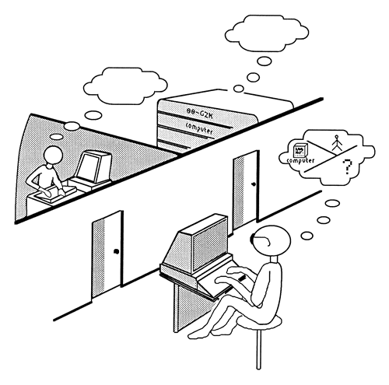
Intelligenciatesztek
Turing teszt
KMOOC – Mesterséges Intelligencia, Bevezető

Slide 2
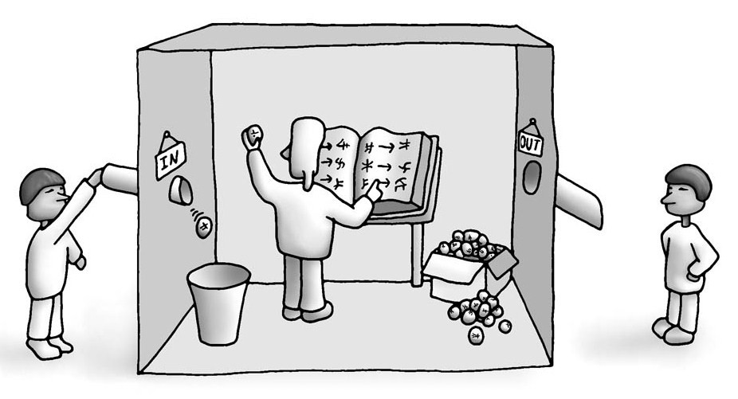
Intelligenciatesztek
Kínai szoba
KMOOC – Mesterséges Intelligencia, Bevezető

Slide 3
Gyenge és erős MI (John Searle, 1980)
Gyenge MI:
A gyenge mesterséges intelligencia szerint az intelligenciánál az algoritmus nem választható szét az agytól. Ki lehet alakítani olyan rendszereket amelyek úgy cselekszenek mintha intelligensek lennének. Ez az elmélet szerint a gép nem intelligens.
KMOOC – Mesterséges Intelligencia, Bevezető

Slide 4
Gyenge és erős MI (John Searle, 1980)
Erős MI:
Az erős mesterséges intelligencia szerint az intelligencia megvalósítható algoritusokkal. Kialakíthatok olyan rendszerek amelyek valóban gondolkodnak, tehát pontosan úgy viselkednek mint az emberi elme. Az intelligencia mértéke az algoritmus bonyolultságától függ. Az olyan tulajdonságok mint az értelem, érzelem és gondolkozás az algoritmus tulajdonságai. Ezek szerint egy algoritmus önmagaban is intelligens lehet.
KMOOC – Mesterséges Intelligencia, Bevezető

Slide 5
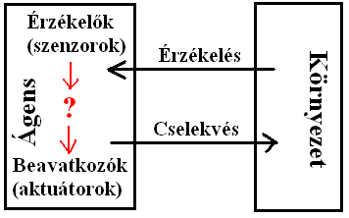
Racionális ágens
KMOOC – Mesterséges Intelligencia, Bevezető

